Slide 1
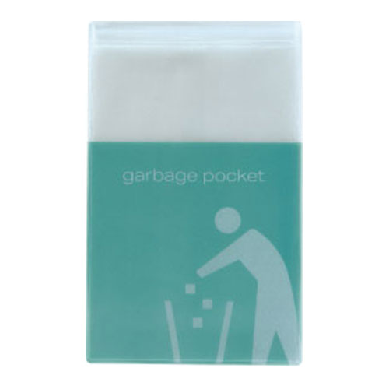
【提案書】
エチケットポケット付きティッシュケース
特徴
ごみ袋とティッシュケースが一体となったアイテムです。アウトドアシーンをはじめ、外出先では特に役立ちますしサイズもコンパクト！イベントで配布するばらまき用グッズとしてもおすすめです。
商品写
納期
納期スペース
仕様
素材：PVC
サイズ：105×168mm
包装：ポリ袋入
お見積
お見積りスペース

